Slide 1
IGLESIA DE SANT ROMÀN
LLORET DE MAR · GIRONA · CATALUNYA · ESPAÑA

Slide 2
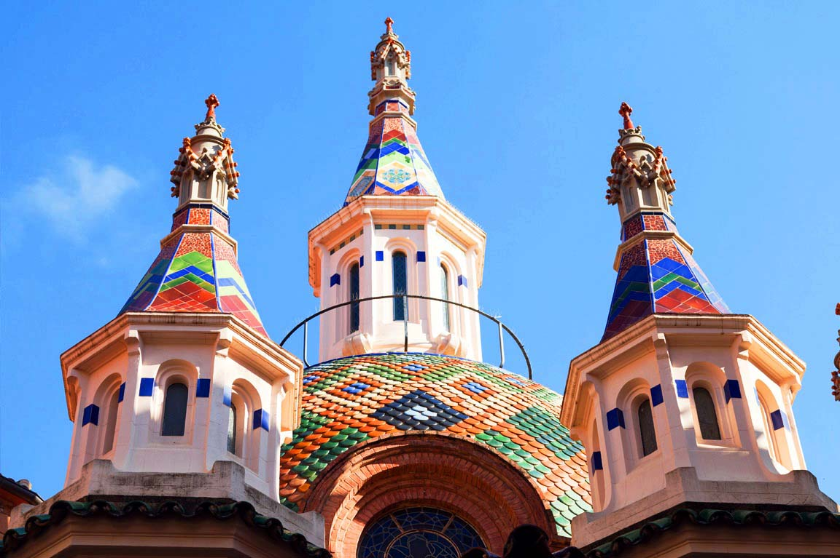

Slide 3
Es un edificio esquinero de una sola planta en el centro de Lloret, en la Plaza de la Iglesia. Es un templo de planta rectangular con añadidos y reformas como la capilla del Santísimo, que da a la calle de la Villa. Corresponde al estilo gótico catalán, de transición al renacimiento, ya que fue construido a principios del siglo XVI. Está formado por tres ámbitos de interés, la iglesia en sí, la Capilla del Santísimo y la torre campanario. La iglesia tiene una sola nave, varias capillas laterales y dos grandes capillas en la zona de la cabecera.
La fachada está formada por dos portales rectangulares con decoración vegetal en las impostas y un portal central con tímpano apuntado del que destacan los relieves de las impostas de las arquivoltas. Hay personajes con barcas y, entre otros, escenas del Génesis, con Adán y Eva.
En el dintel de sobre la fachada hay una inscripción referente al coste de las obras de la iglesia y en la fecha de construcción. El perímetro de la iglesia está decorado con franjas de piedra sin rebozar alternando con franjas de trozos de ladrillo barnizadas de varios colores, si bien dominando el negro y remarcadas por ladrillos rojizos puestos de canto. Esta decoración es de principios de siglo XX y de inspiración en la decoración y la arquitectura islámica.
En lo alto de las fachadas norte y sur hay 12 mosaicos de gran tamaño con las figuras de los apóstoles, hechas por los talleres Bru de Barcelona también hacia 1916.

Slide 4
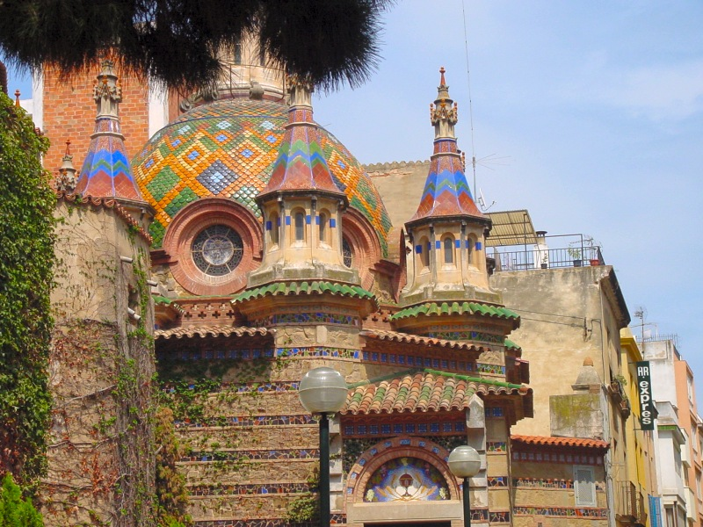

Slide 5
Tenemos un conocimiento preciso de la Historia de la iglesia de San Romano gracias al trabajo de eruditos locales, como Agustín Vilà y Galí y Joan Domènech y Moner. A mediados del siglo XV se empezó a plantear una nueva iglesia parroquial, más cercana al mar, donde habitaban los pescadores y marineros. La construcción se retrasó por culpa de las “guerres remences” que comenzaron en 1462 y terminaron con la Sentencia de Guadalupe de 21 de abril de 1486.
La antigua iglesia de Sant Romà era la ermita de la Virgen de las Alegrías. Este cambio se explica por el interés de acceder al centro vital de la comunidad pescadora de Lloret, de la que el antiguo edificio parroquial quedaba lejos y pequeño. La fiesta de Sant Romà, Patrón de Lloret, es el día 8 de noviembre.
Según el historiador Hugo Palou Miguel el Sant Romà de Lloret podría ser el diácono de la iglesia de Cesarea y mártir de Antioquia. El 19 de agosto de 1455 el Obispo de Girona concedió las indulgencias a todos los que contribuyeran a la obra de la nueva iglesia. también se dio licencia de ir a pescar en días festivos, con beneficios para la nueva obra.
El 1509, bajo la bendición del obispo Guillem de Boil, se iniciaron las obras de construcción en el lugar llamado “Sa Carbonera” como consta en el dintel de la entrada principal. La nueva iglesia fue consagrada en 1522.

Slide 6
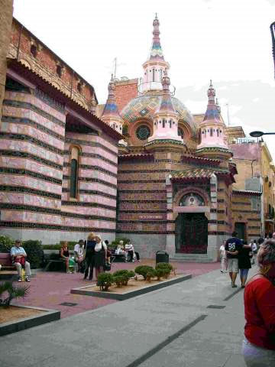
El edificio fue levantado en el estilo gótico catalán, con un ábside heptagonal y una amplia nave alargada, que se sostienen mediante sólidos contrafuertes. La bóveda de crucería quedaba sectorizada por arcos torales en cuatro partes, en las que destacaban especialmente las claves de bóveda esculpidas. Una de estas claves de bóveda, la situada sobre el presbiterio, está dedicada al patrón de la parroquia Sant Romà.

Slide 7
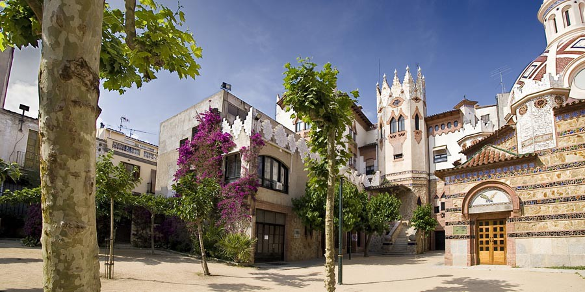

Slide 8
LA TORRE
La torre campanario de la iglesia es de planta cuadrada y está culminado por una terraza almenada (tres almenas escalonadas por fachada) y un tejado apuntada de cuatro vertientes. En la parte superior presenta dos ventanas de medio punto por fachada y alguna pequeña aspillera. Una cornisa vuelta el campanario por encima de estas ventanas. La apariencia del campanario, junto a la puerta levadiza de la entrada occidental y los contrafuertes laterales, dotaba al conjunto de una apariencia de fortaleza.

Slide 9
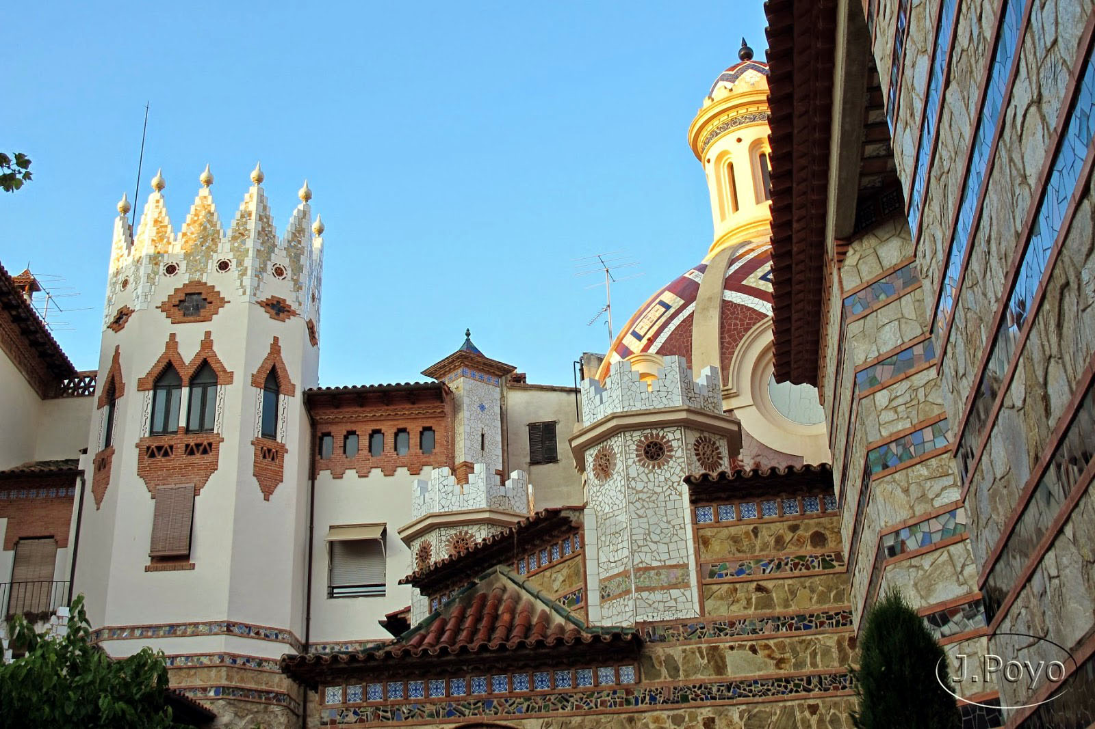

Slide 10
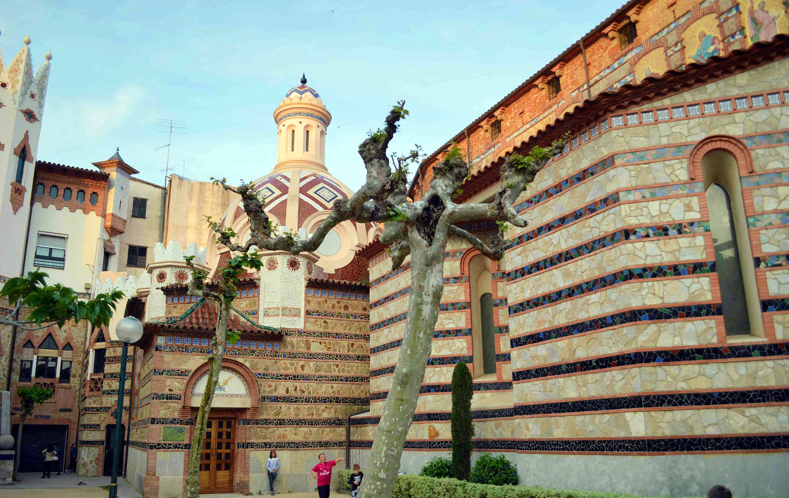

Slide 11
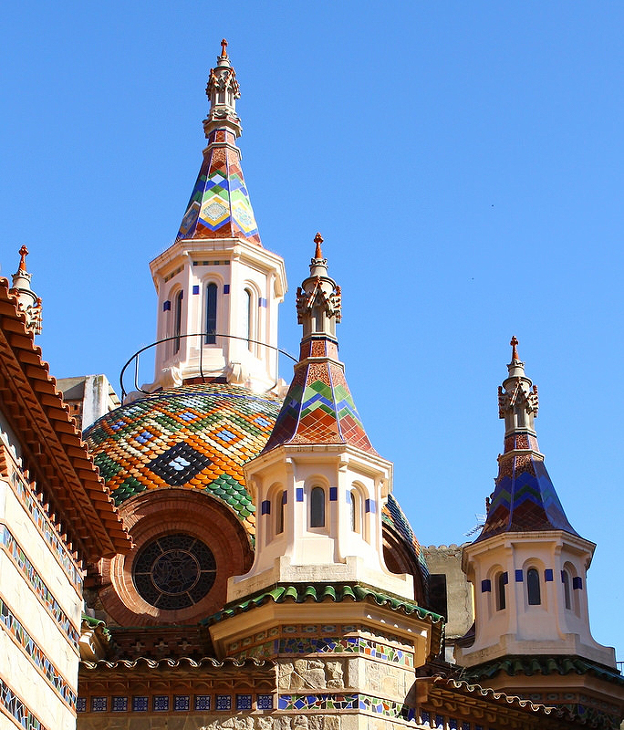

Slide 12
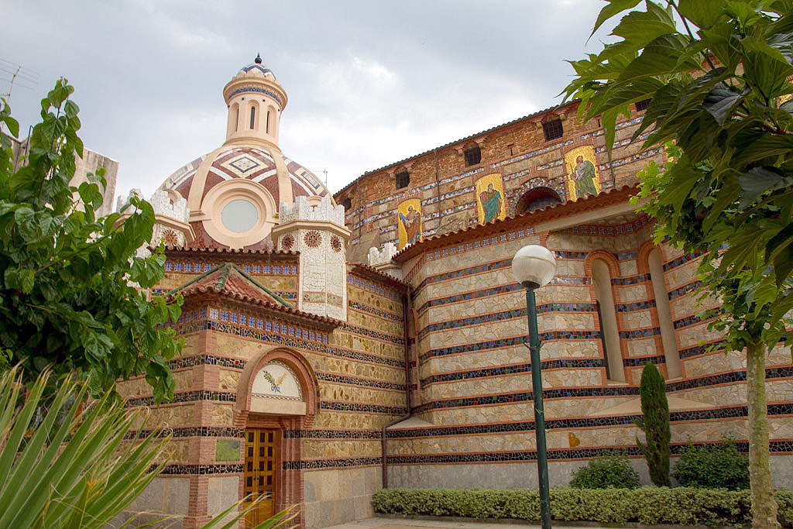

Slide 13
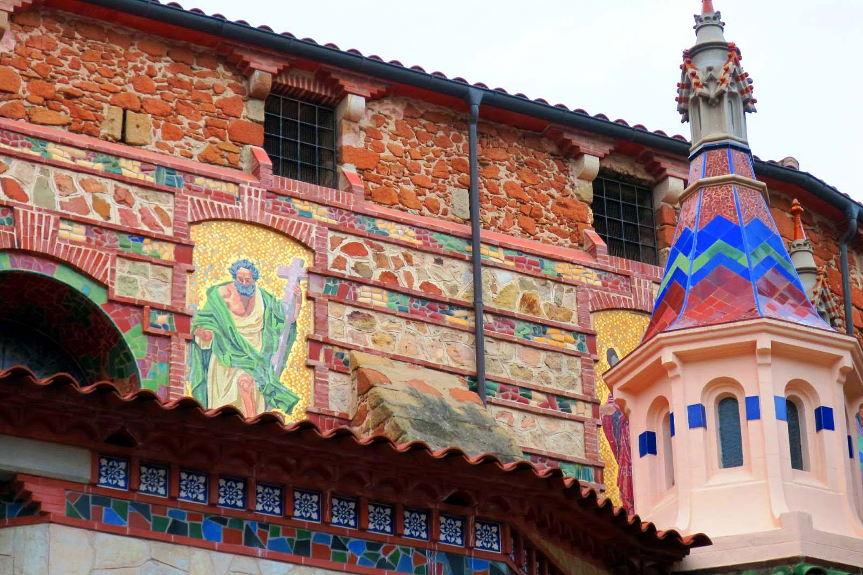

Slide 14
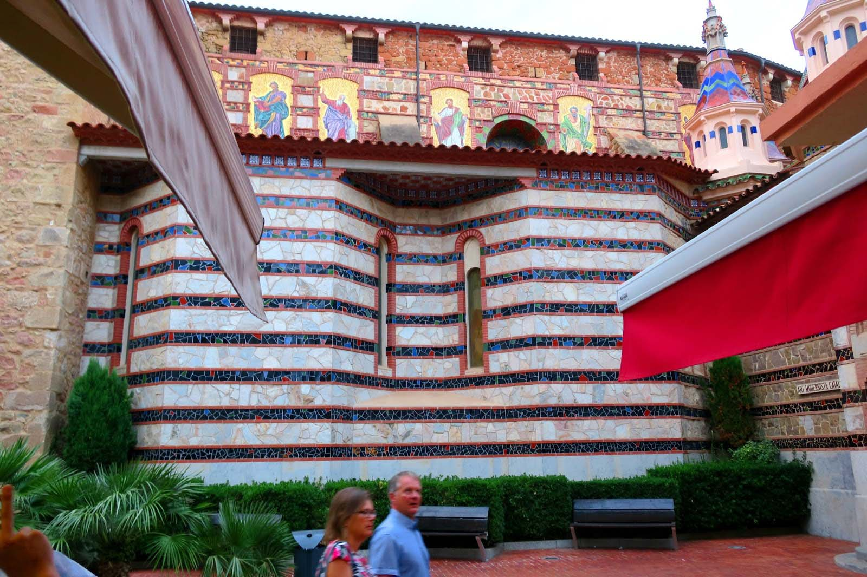

Slide 15
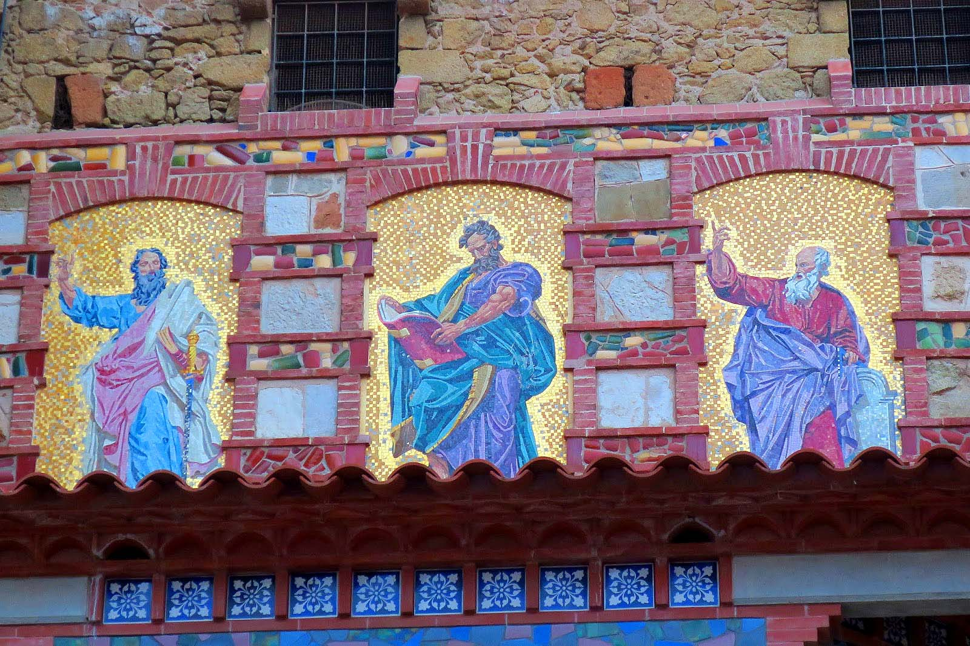

Slide 16
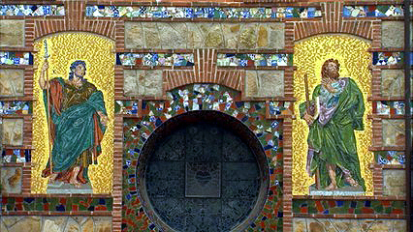

Slide 17
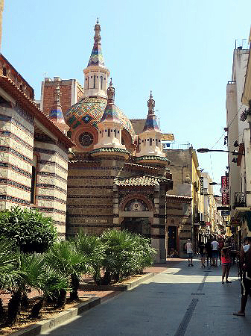

Slide 18
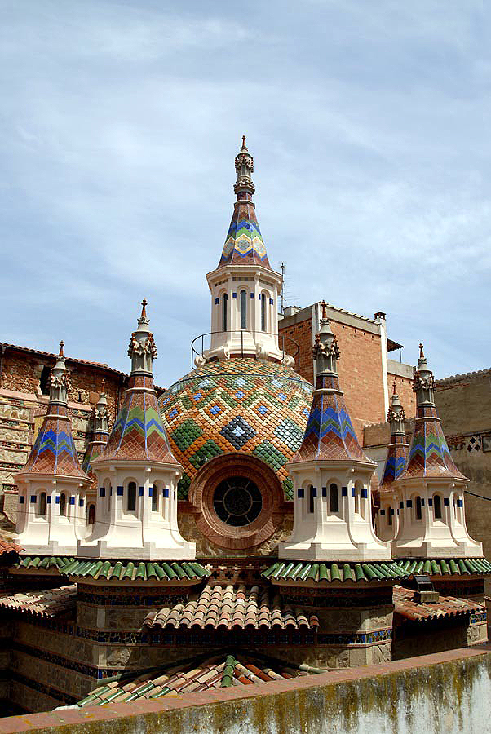

Slide 19
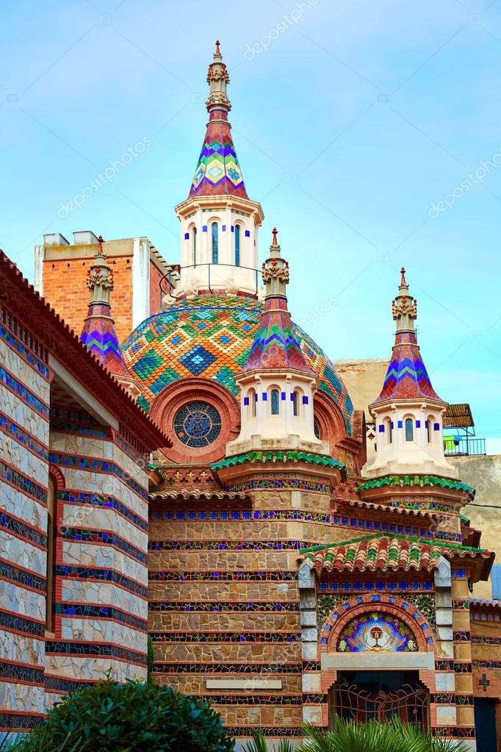

Slide 20
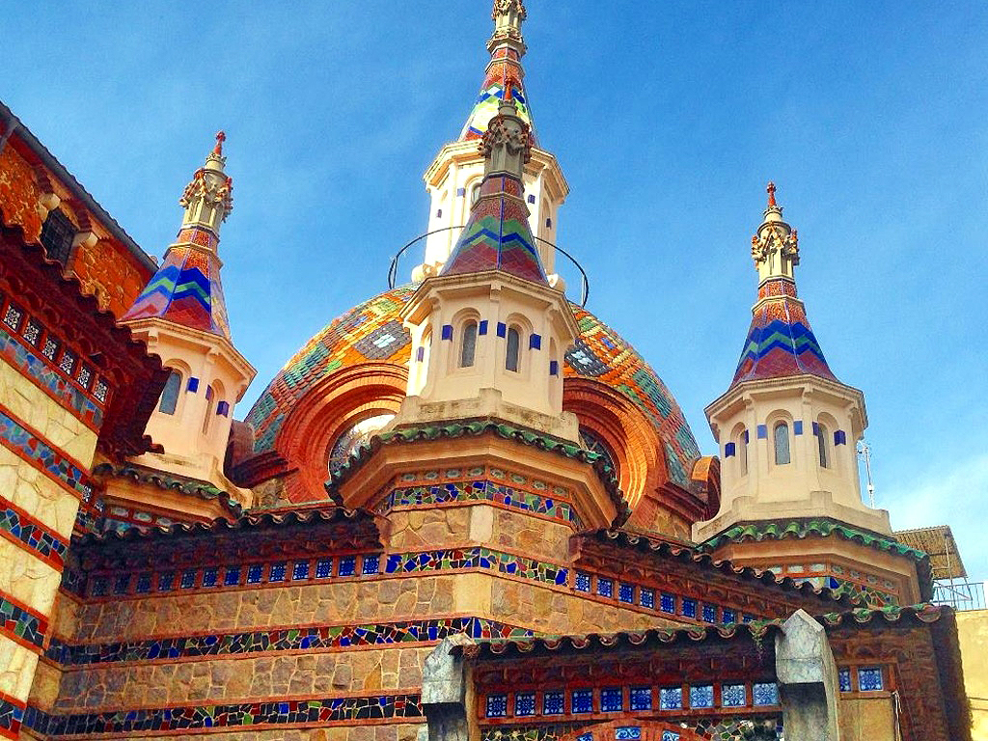

Slide 21
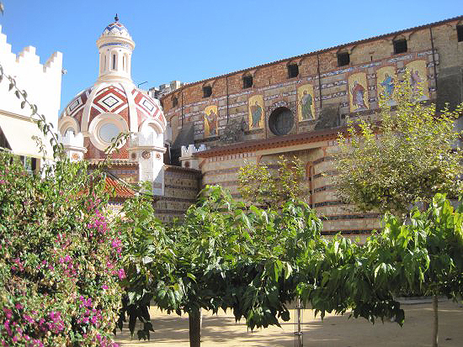

Slide 22
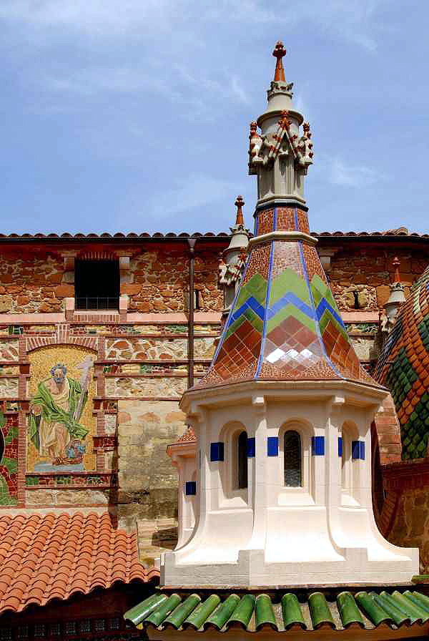

Slide 23
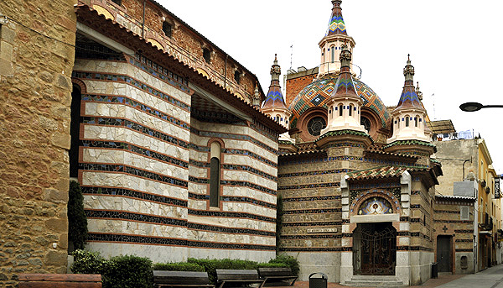

Slide 24
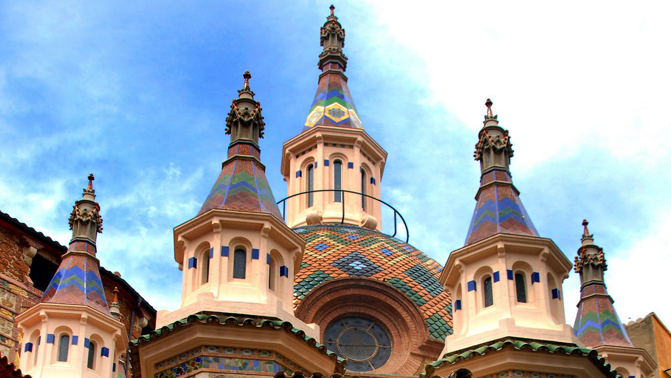

Slide 25
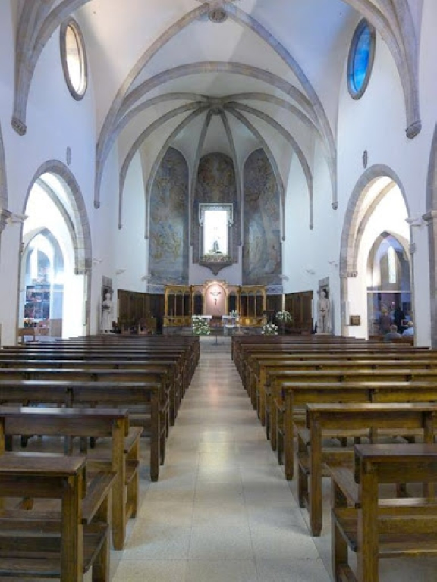
El interior de la iglesia está enlucido y pintado de blanco, a excepción de los arcos de las bóvedas. Existe un corazón a los pies de la nave al nivel de un primer piso. Los interiores de las capillas es enlucido y pintado de color azul y rosado, respectivamente. En el interior, en la capilla del lado norte, se conserva parcialmente la parte pictórica del retablo de San Romano, los artistas Pere Serafí “El Griego” y Jaume Fontanet (1559).
En cuanto a las capillas modernistas, son dos capillas laterales, poligonales y cupulada, situadas a ambos lados del presbiterio. Tienen cinco pináculos octogonales decorados muy ricamente con cerámica, mosaicos y quebradizo.

Slide 26
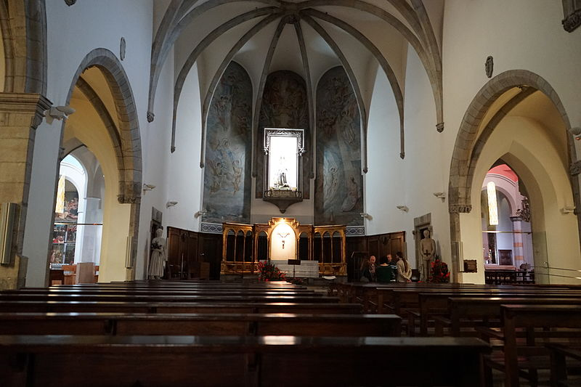

Slide 27
El retablo del altar mayor fue encargado por los jurados de la Universidad de Lloret, en 1541, a los reconocidos pintores Pere Serafí “el Griego” y Jaume Fontanet, que lo acabaron en 1559 incorporando pinturas con escenas de la Pasión de Jesucristo, del martirio de Sant Romà (ordenado por el juez Asclepíades bajo el mandato de Diocleciano ), y otras dedicadas a la Virgen María, junto con imágenes de los santos, separados por columnas.
Las pinturas con escenas de la Pasión se situaron en la parte baja del retablo, en forma de predela y separadas por imágenes de los apóstoles, ocho en total. Pere Serafí se encargó de pintar las tablas del retablo y también participó en el pintado de las imágenes escultóricas, y Jaume Fontanet se encargó de dorar el retablo, aplicando oro fin a todos los elementos arquitectónicos que constituían la obra de talla. Las tablas expuestas en la Capilla del Baptisterio de la iglesia de Sant Romà son las nueve que se han conservado del antiguo retablo.

Slide 28
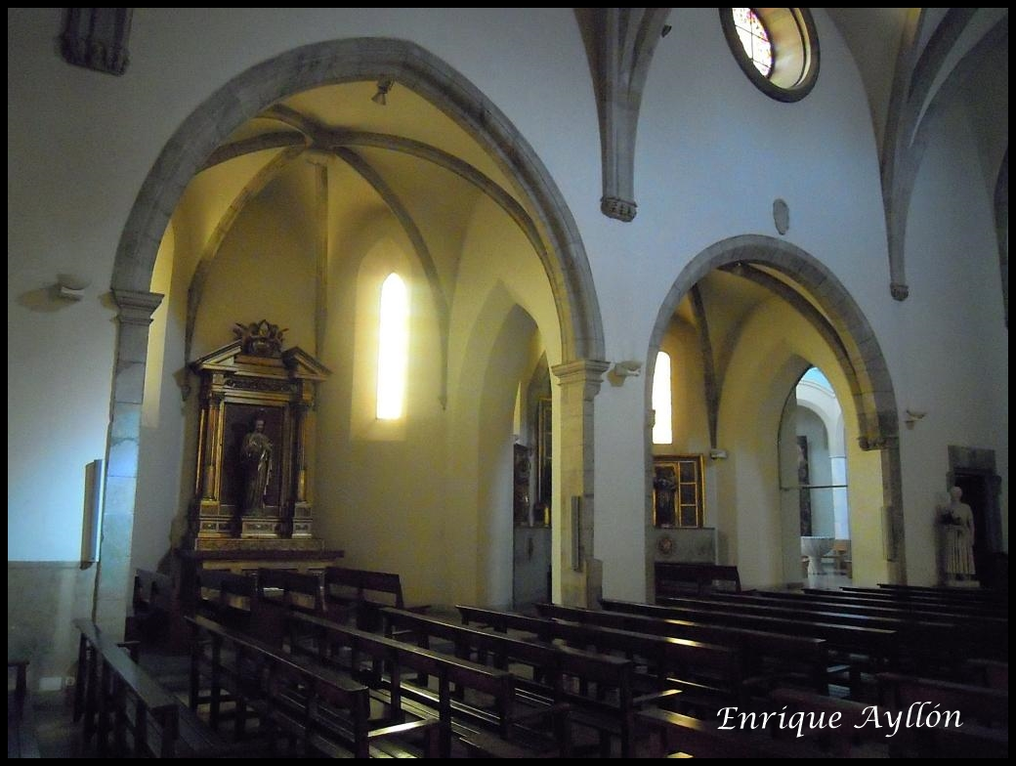

Slide 29
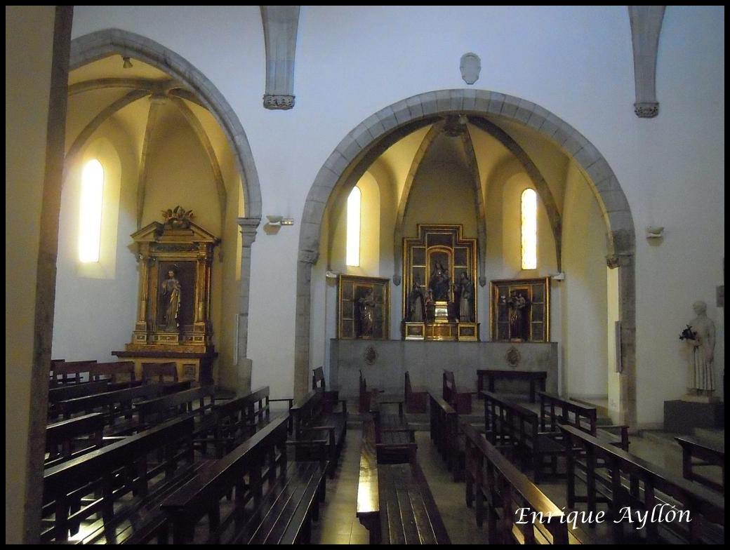

Slide 30
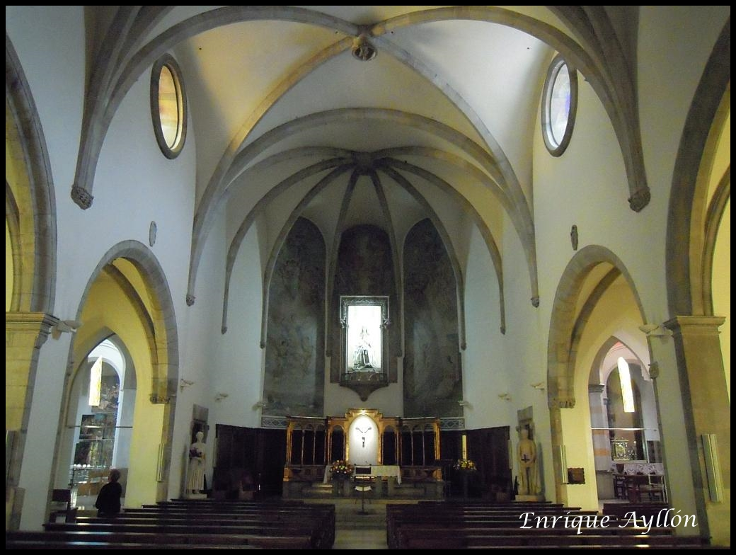

Slide 31
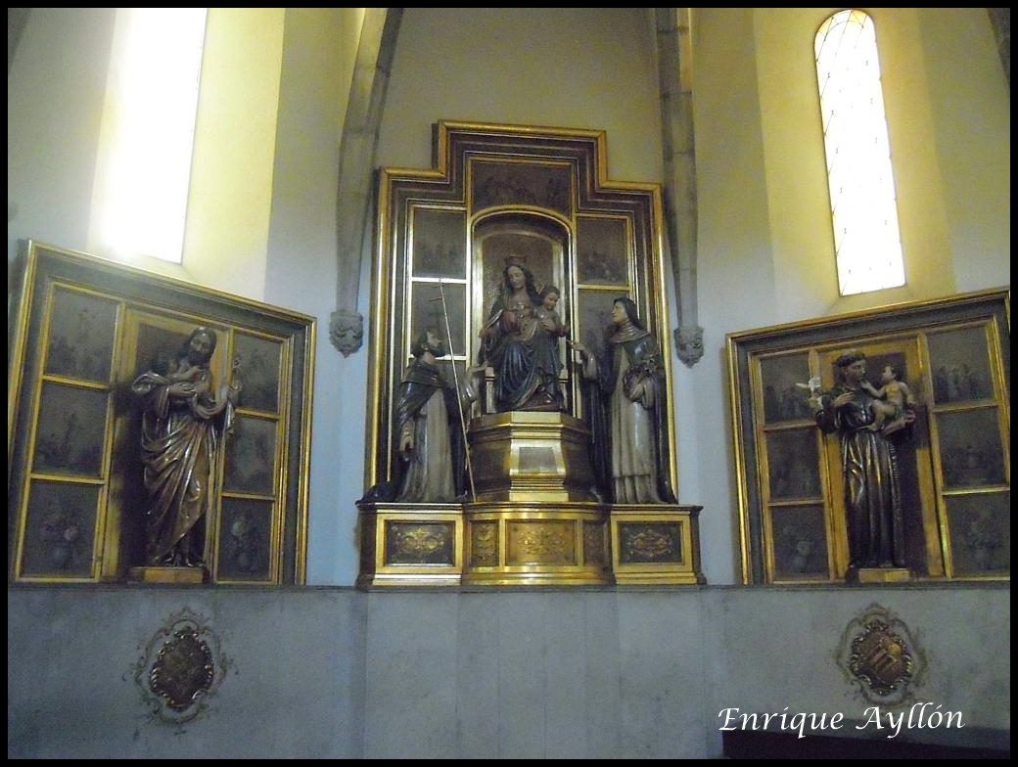

Slide 32
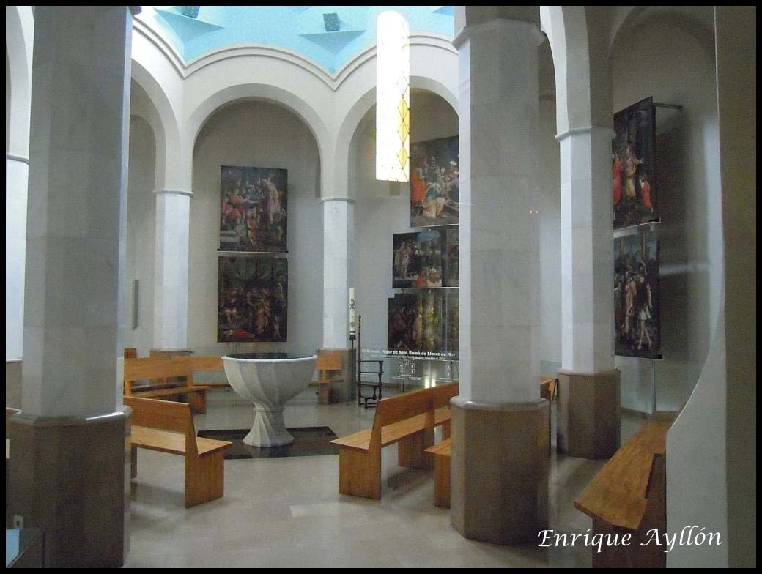

Slide 33
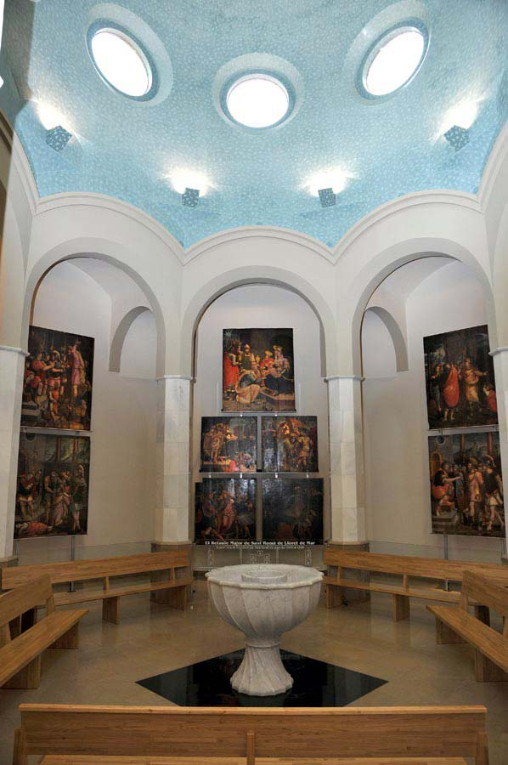

Slide 34
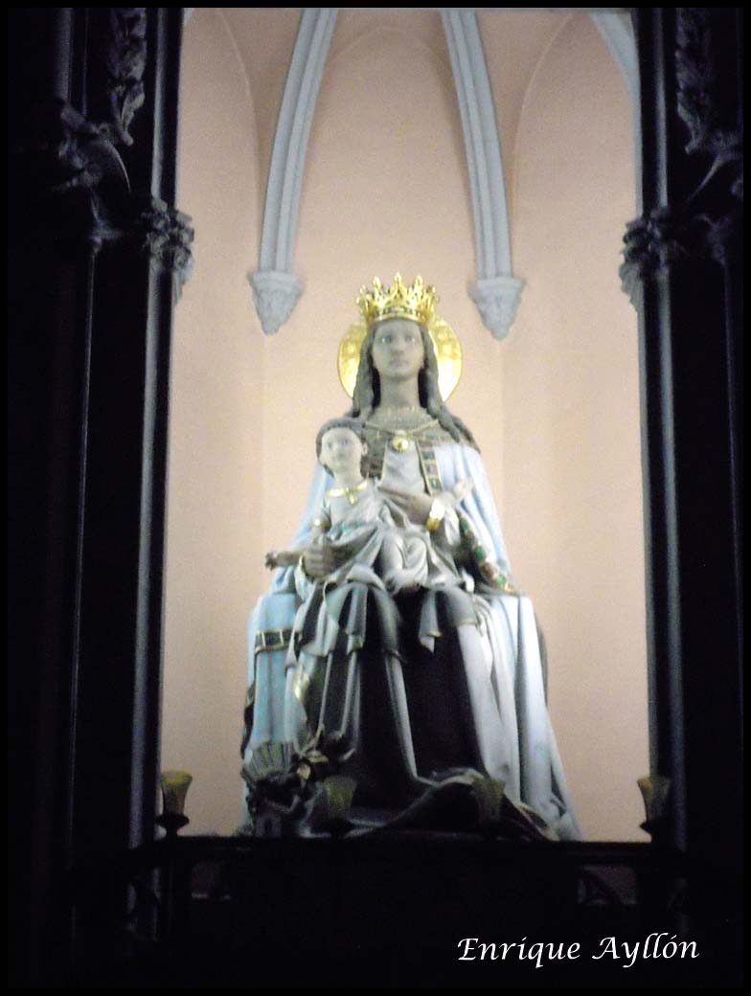

Slide 35
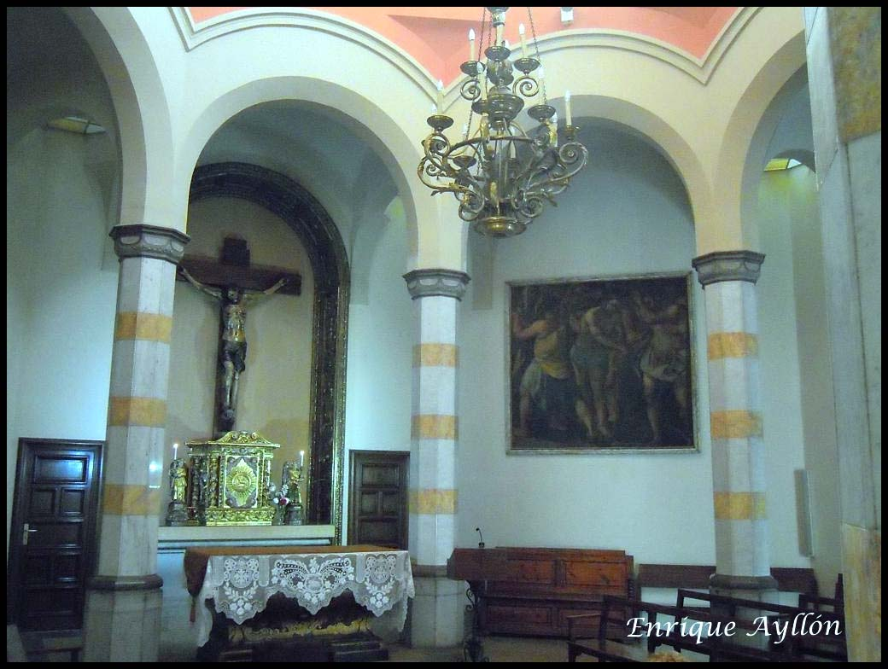

Slide 36
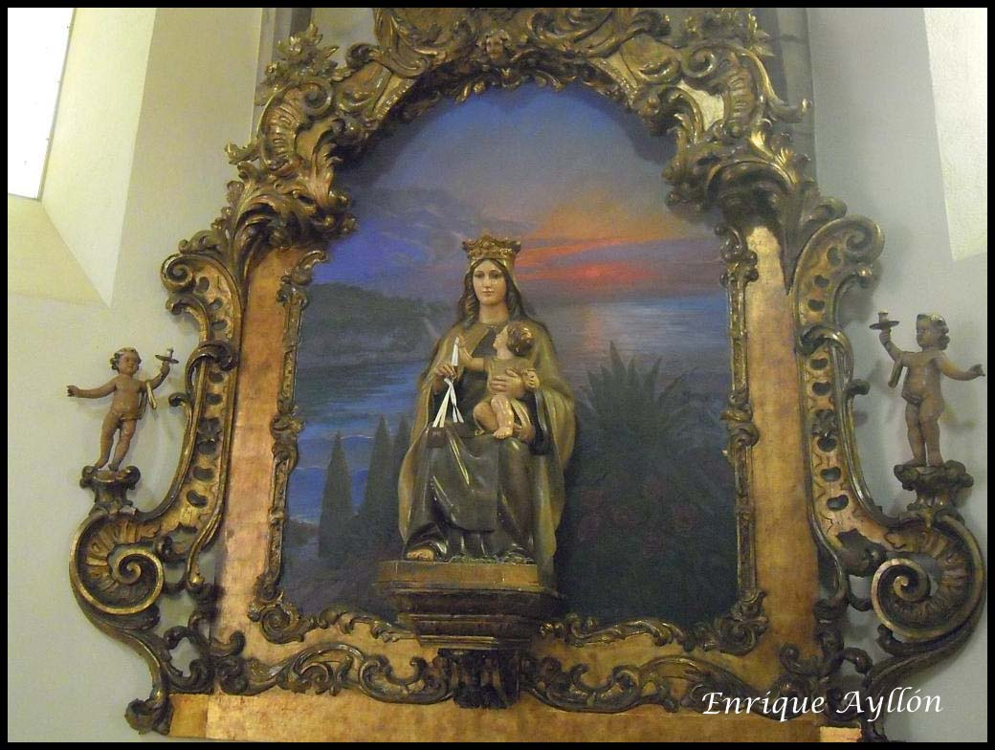

Slide 37
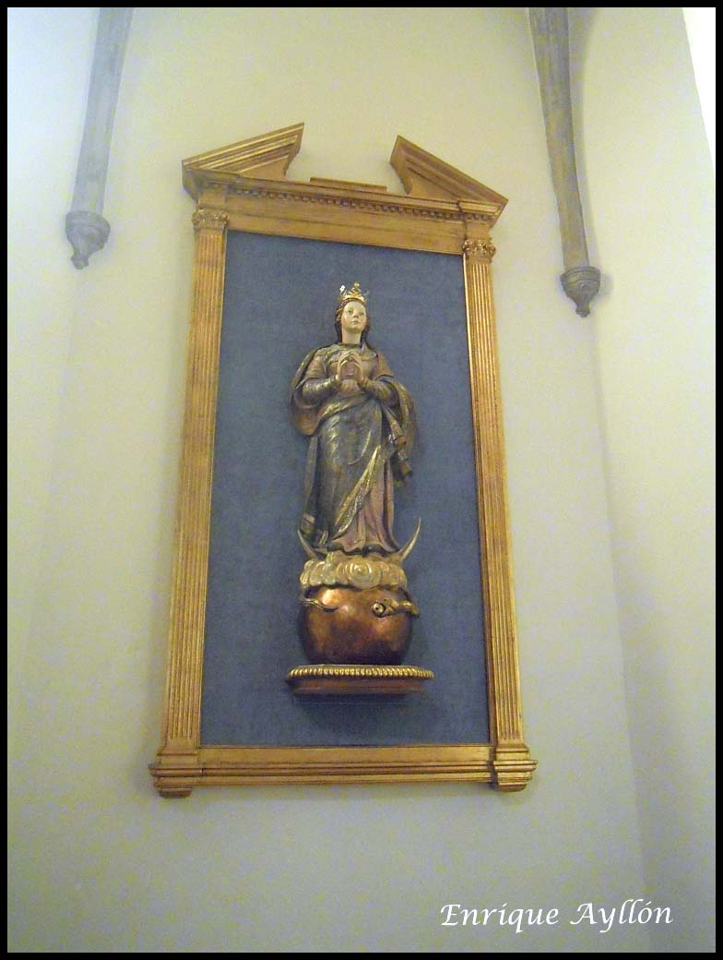

Slide 38
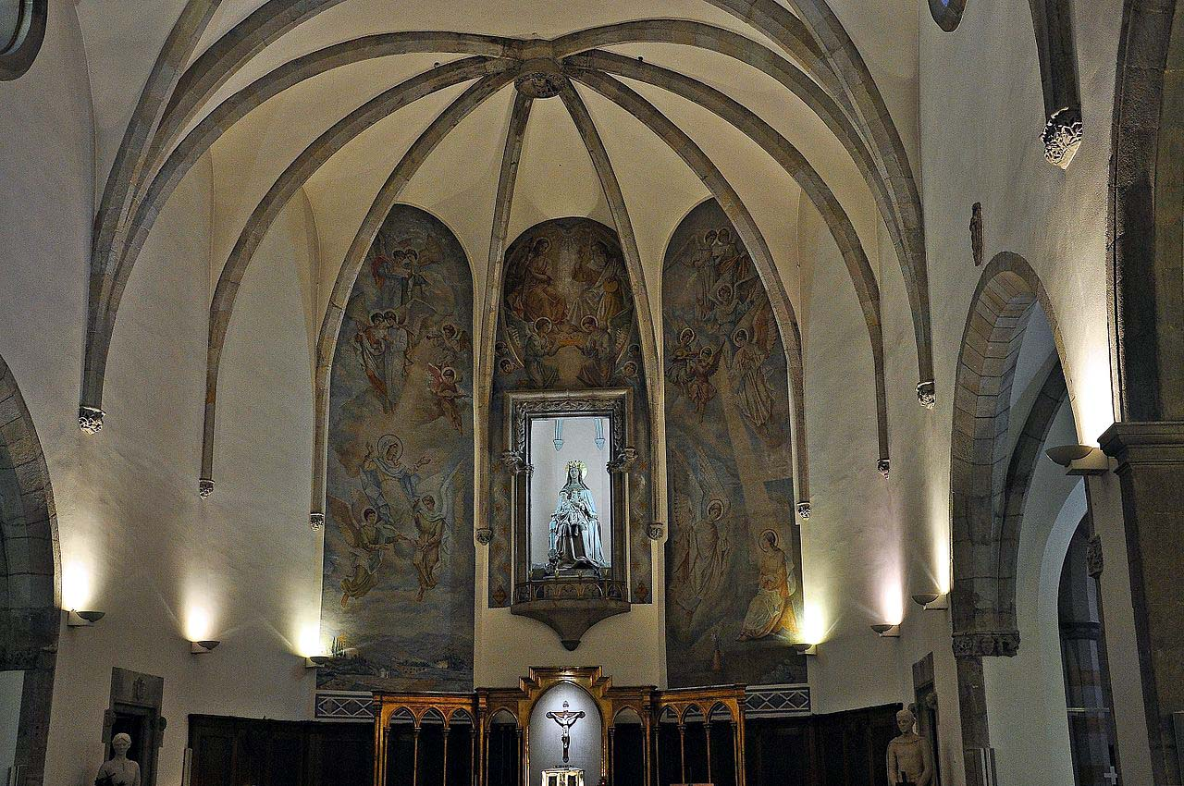

Slide 39
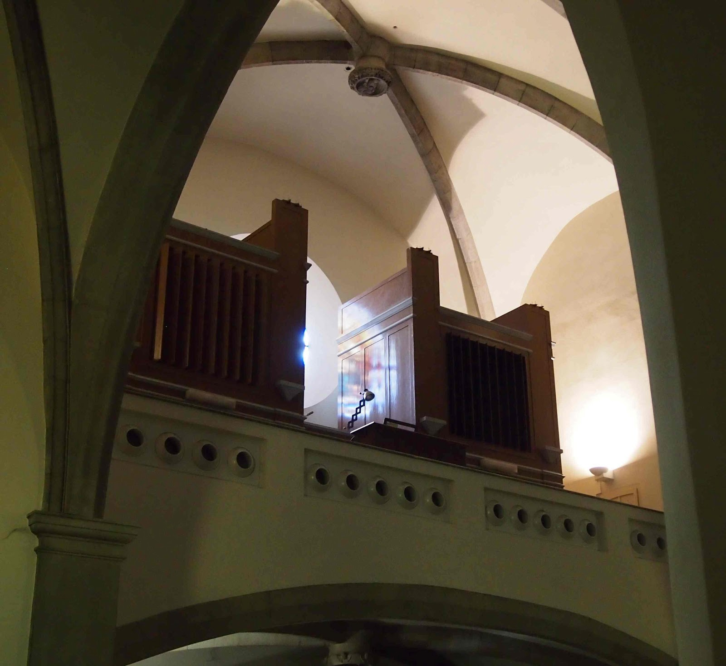

Slide 40
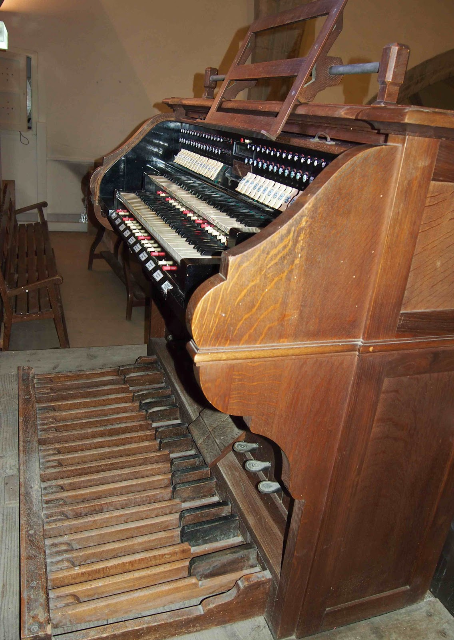

Slide 41
REFORMAS
Durante el siglo XVIII (1730) se edificó la sacristía alrededor de la cabecera. A principios del siglo XIX se habló de varias propuestas de ampliación y, incluso, de cambio de ubicación, debido al gran incremento de población de Lloret, pero esto no se llegó a hacer.
A principios del siglo XX, y como consecuencia de la riqueza que comercio con América había llevado a la villa, se proyectó la remodelación del templo. La reforma se realizó bajo la influencia del Modernismo, y fue obra de Bonaventura Conejo y Montobbio, arquitecto descendiente de lloretenses y seguidor de la Escuela de Antoni Gaudí.
Entre 1914 y 1920, Conejo dirigió la construcción de un cuerpo avanzado en la parte de la fachada, con un pequeño atrio sobresaliendo, y remató todo el conjunto con cúpulas de aire bizantino.
También construyó dos capillas laterales poligonales, a cada lado del presbiterio, también coronadas con cúpulas, junto con una casa y unas escuelas parroquiales siguiendo el mismo estilo. Las fachadas laterales exteriores del templo fueron revestidas con altares adosados a la pared y con otros elementos ornamentales utilizando mosaicos, la técnica del trencadís y piezas de cerámica y piedra. En la parte superior de las fachadas destacan las figuras de los doce apóstoles, en mosaico veneciano, que fueron elaborados por los talleres Bru de Barcelona.

Slide 42
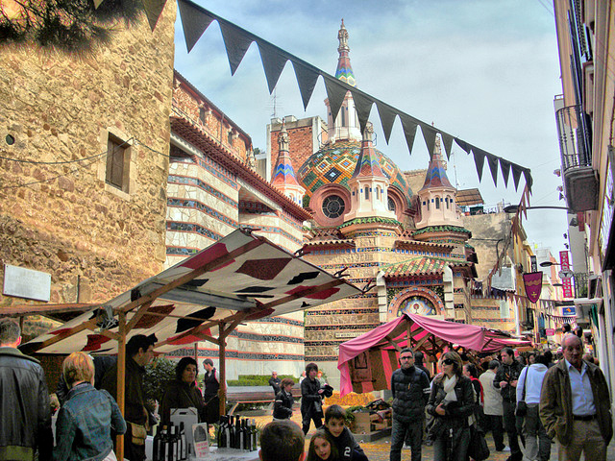

Slide 43
GUERRA CIVIL ESPAÑOLA
Durante la Guerra Civil Española la mayor parte de la decoración modernista, muebles, imágenes y retablos de la parroquia fueron destruidos. De todas formas, gracias a la mediación de algunos artistas de Lloret, se pudieron salvar nueve tablas del retablo renacentista de Pere Serafí. También se preservaron. escondidas en un falso techo del templo, ocho telas que habían formado parte de un retablo del Roser. Estas obras constituyen la parte más interesante del legado artístico de esta iglesia. De las incorporaciones posteriores, vale la pena destacar la imagen de la Virgen de Loreto y un crucifijo, ambas obras fueron elaboradas por el escultor Enric Monjo.

Slide 44
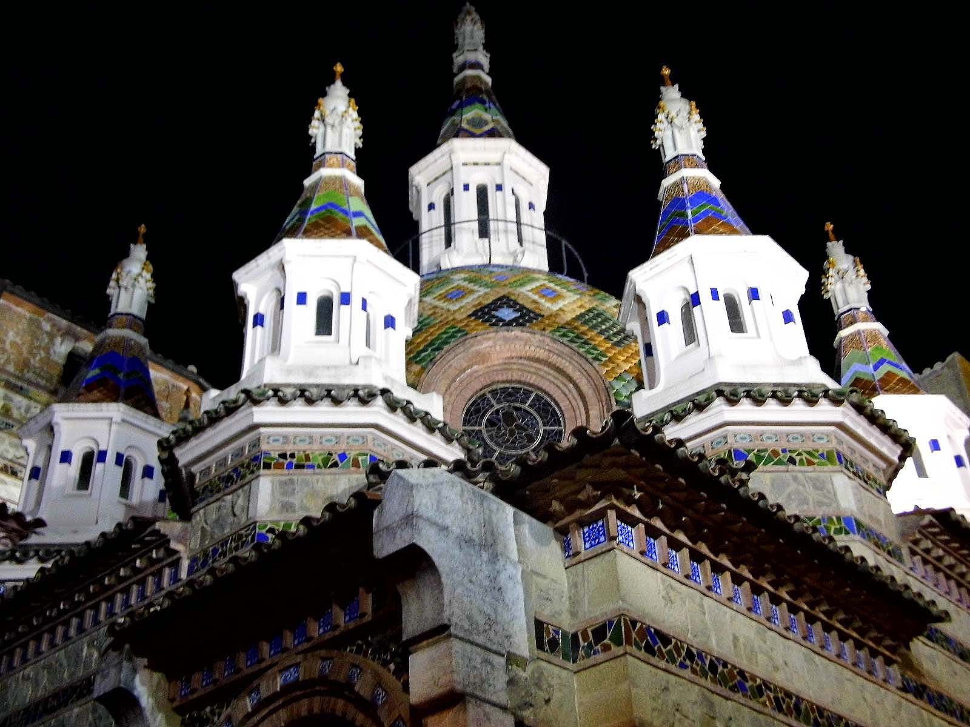

Slide 45

GRACIAS POR TU VISITA
Y QUE TENGAS UN BUEN DÍA
VICTOR NOVELLÓN

Slide 46







¿Te ha gustado?
Puedes ver más entrando
Aquí
Además puedes recibir powerpoints en tu correo electrónico suscribiéndote aquí:

